Slide 2
Atelier autour de l’exposition « créer pour résister »

Slide 3
Consignes
    Les œuvres suivantes font partie de l’exposition « Créer pour résister »
Choisir une œuvre et la décrire
Interpréter l’œuvre en vous aidant des biographies des artistes et du catalogue de l’exposition
Pourquoi peut-on dire que l’œuvre illustre le thème « créer pour résister » ?
Rédiger en quelques lignes vos réponses.

Slide 4
Ferdinand Springer
Ecorchés I
Technique mixte sur papier
1939-1940

Slide 5
Hans Bellmer
Les Milles en feu
Burin et pointe sèche sur papier
1940

Slide 6
Wols
La Danseuse noire
Aquarelle sur papier
1940

Slide 7
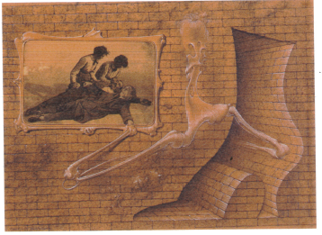
Max Ernst et Hans Bellmer
Créations, Les créatures de l’imagination
Crayon, gouache et collage sur papier brun
1939

Slide 8
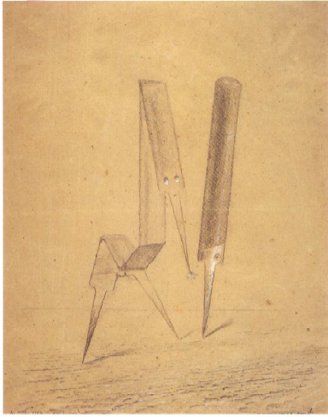
Max Ernst
Les Apatrides
Frottage crayon et gouache sur papier gris
1939

Slide 9
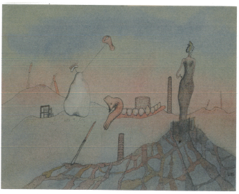
Wols
Sans titre
Encre, aquarelle et gouache sur papier de couleur
1940

Slide 10
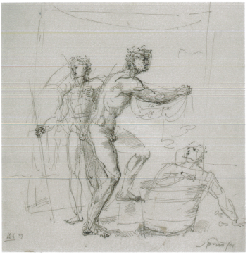
Ferdinand springer
Le Bain
Encre sur papier
1940

